Slide 1


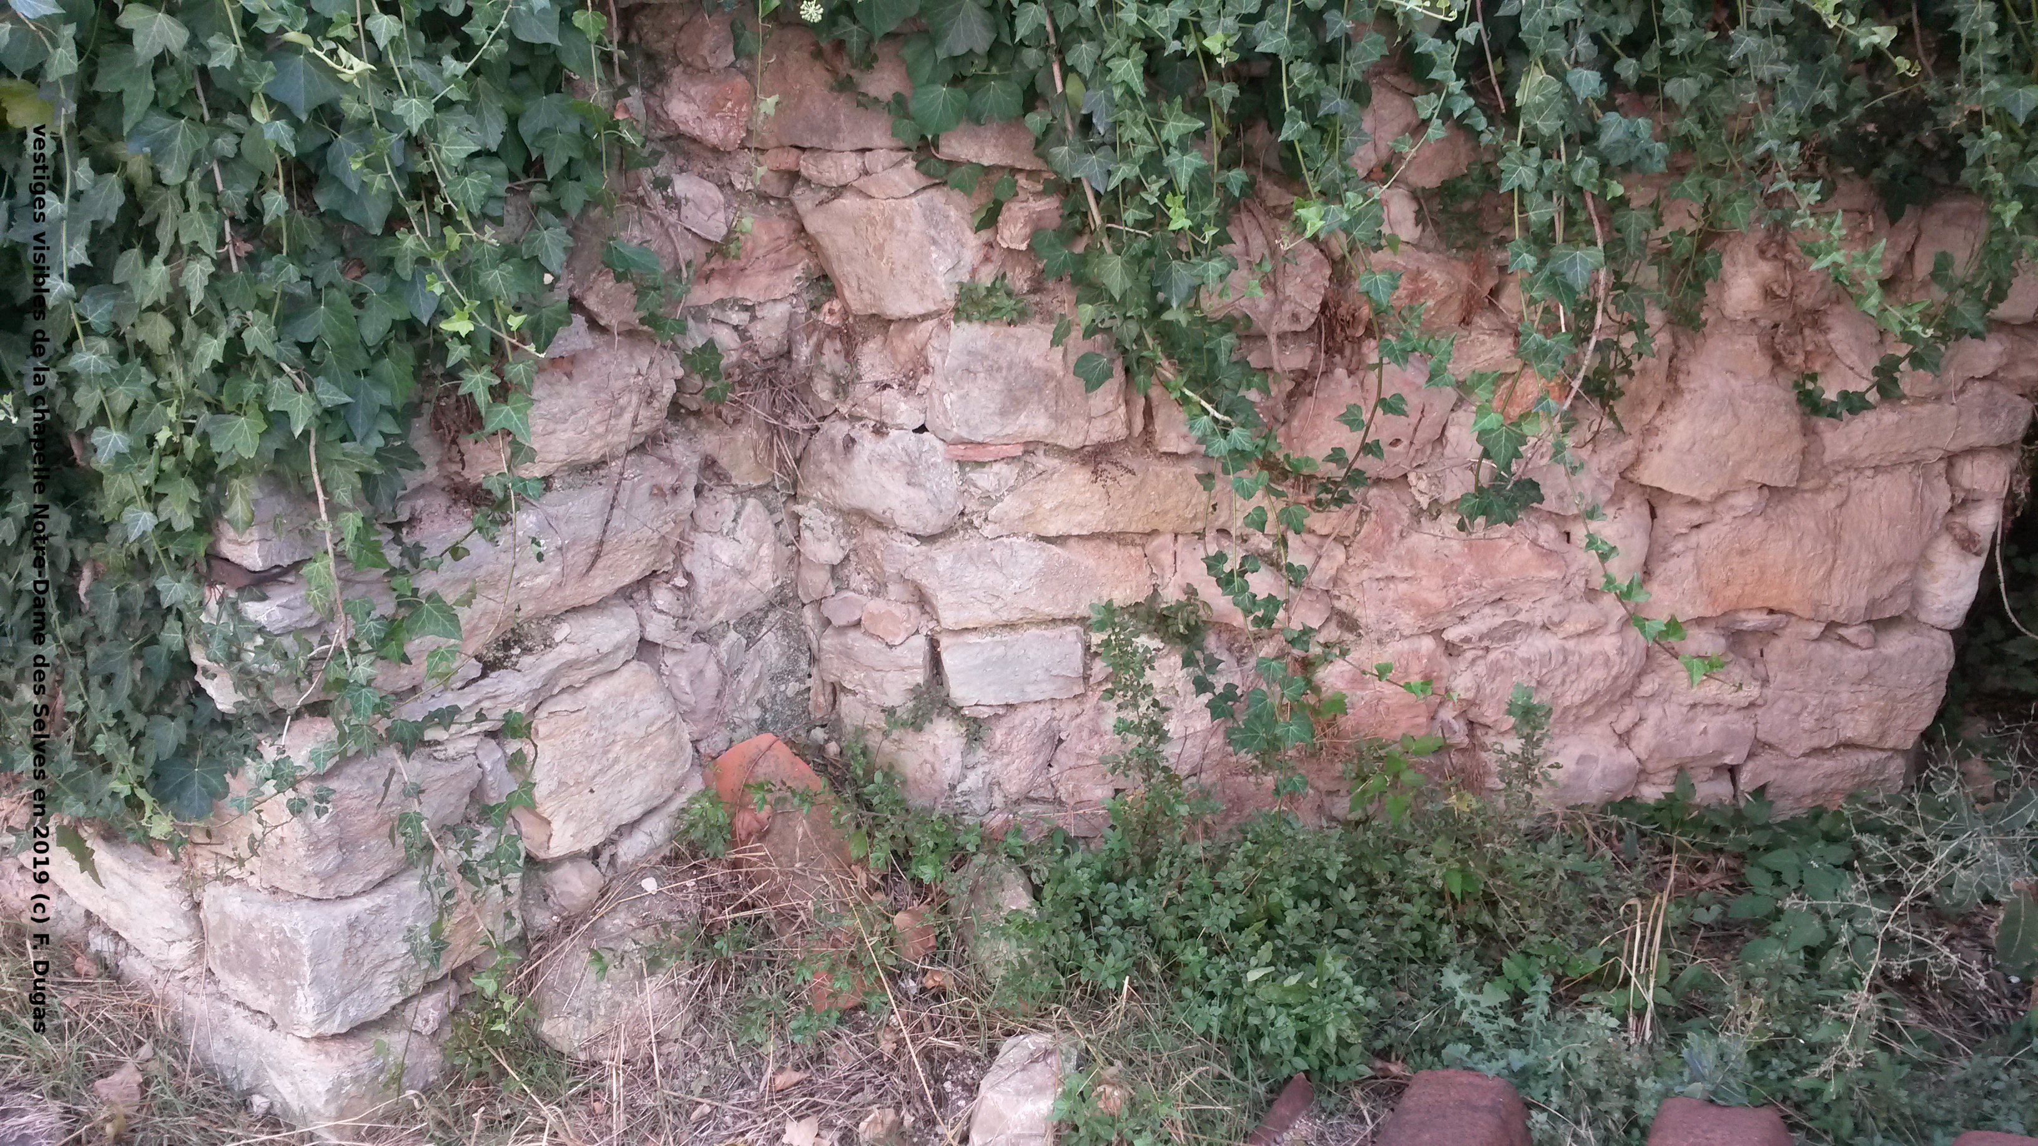
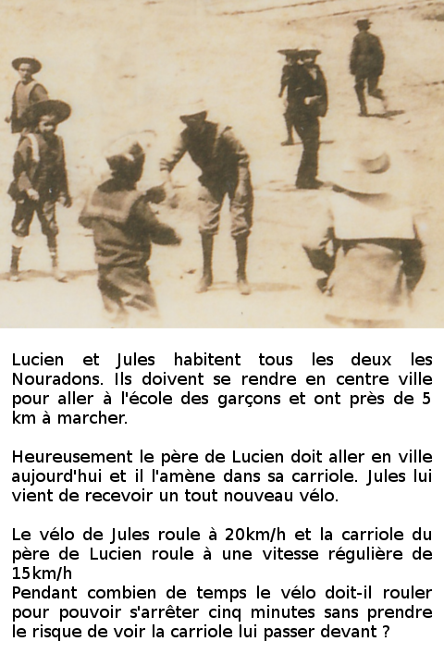



Les quartiers
Bienvenue sur la plaque
des nouradons
En résumé
Ce que l’on sait de cet édifice est inscrit dans deux délibérations et un décompte des travaux. …
Pour en savoir plus …
Pour les plus joueurs d’entre vous
Cliquez sur l’image pour avoir la réponse
Ville de Les Arcs sur Argens
Bastide Sainte
Cécile
Retrouvez toutes nos actualités
sur le site de la mairie des Arcs
ici

